Slide 1
Проецирование
виды проецирования, проецирование на одну плоскость проекций

Slide 2
ПРОЕКЦИЯ
Проецирование – это процесс построения изображения предмета на плоскости. Получившиеся при этом изображение называют проекцией предмета.
Слово проекция возникло от латинского projection – бросание вперед. В данном случае мы смотрим (бросаем взгляд) и отображаем то, что видим, на плоскости листа.

Slide 3
ПРОЕЦИРОВАНИЕ ТОЧКИ
Проецирующий луч (Аа)
А
Проецируемая точка (А)
Плоскость проекций (H)
а
H
Проекция точки А на плоскости (а)

Slide 4
ПРОЕЦИРОВАНИЕ
Проецирование – это процесс построения проекции предмета.
Плоскость проекции – плоскость на которой получается проекция.
Проецирующий луч – прямая с помощью которой строится проекция вершин, граней, ребер.

Slide 5
ВИДЫ ПРОЕЦИРОВАНИЯ

Slide 6
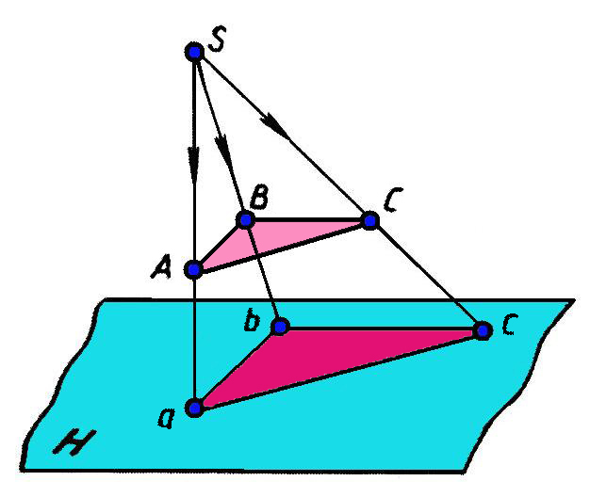
ЦЕНТРАЛЬНОЕ ПРОЕЦИРОВАНИЕ
Если проецирующие лучи исходят из одной точки, то такое проецирование называется центральным.
Точка из которой выходит проекция – центр проецирования.
ПРИМЕР: фо­тоснимки и кинокадры, тени, отбро­шенные от предмета лучами элек­трической лампочки.

Slide 7
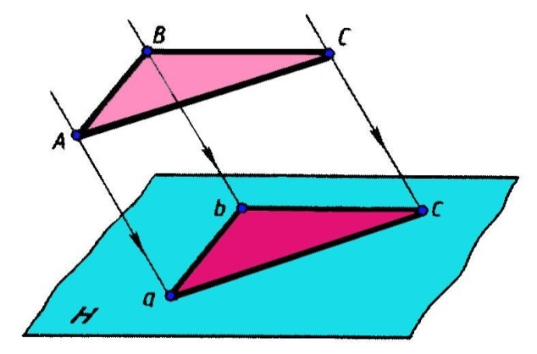
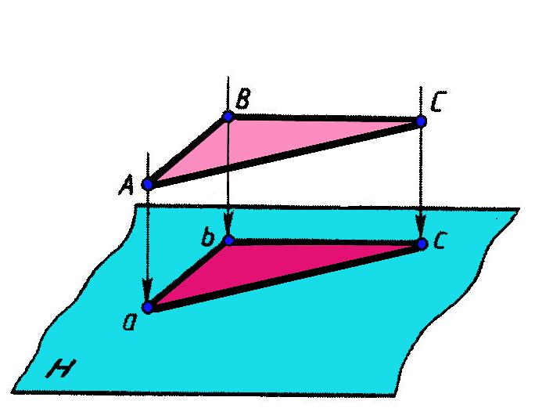
ПАРАЛЛЕЛЬНОЕ ПРОЕЦИРОВАНИЕ
Если проецирующие лучи параллельны друг другу, то такое проецирование называется параллельным.
Примером параллель­ной проекции можно условно считать солнечные тени предметов, а также струи дождя.

Slide 8
ПАРАЛЛЕЛЬНОЕ ПРОЕЦИРОВАНИЕ
Косоугольное проецирование – проецирующие лучи параллельны и падают на плоскость проекций под острым углом.
Прямоугольное проецирование – проецирующие лучи параллельны и падают на плоскость проекций под углом 90 градусов.

Slide 9
ПРОЕЦИРОВАНИЕ НА ОДНУ ПЛОСКОСТЬ ПРОЕКЦИЙ
Плоскость, расположенную перед зрителем, называют фронтальной, и обозначают буквой V.
Предмет располагают перед плоскостью так, что две его поверхности оказались параллельными этой плоскости и проецировались без искажения.

Slide 10
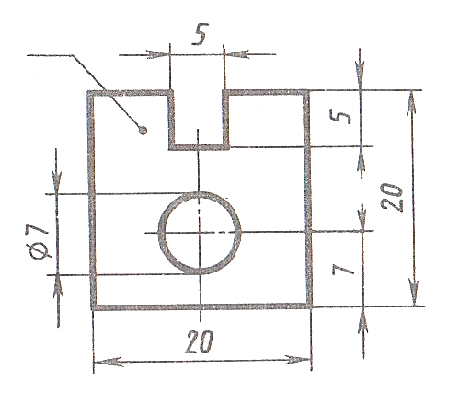
ЧЕРТЕЖ ДЕТАЛИ
По полученной проекции мы можем судить о высоте, длине и о диаметре отверстия.
А какова толщина предмета?
s6

Slide 11
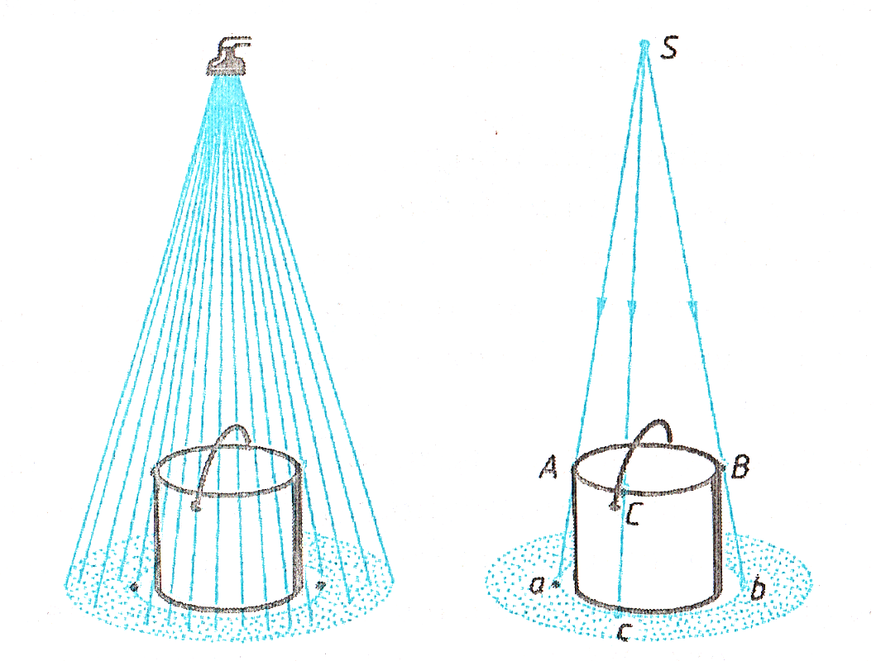
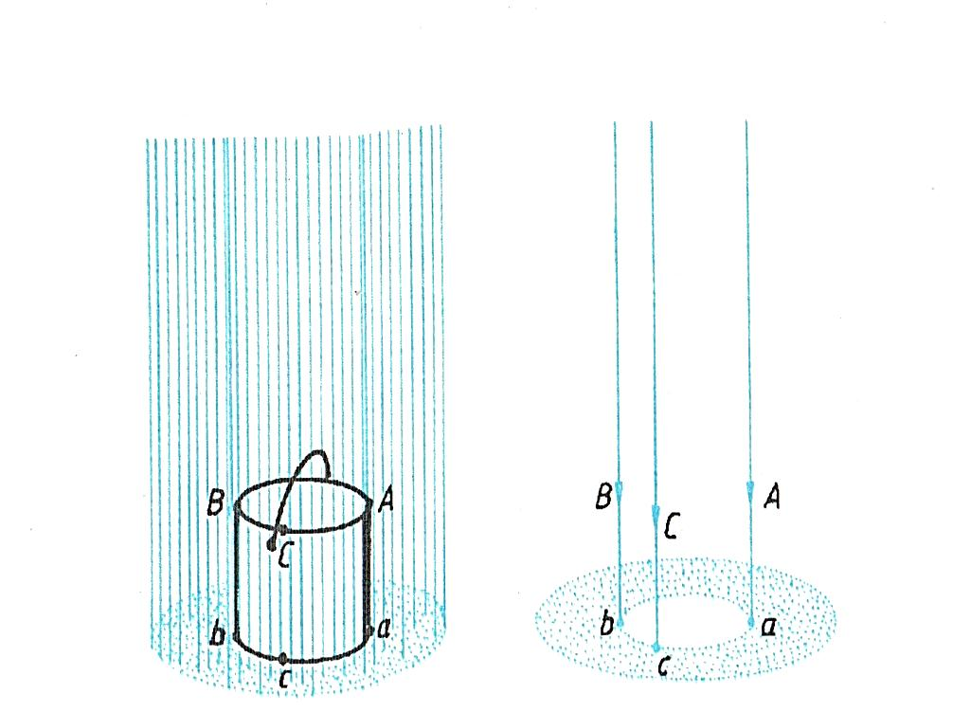
Какое «проецирование» дали струи воды в каждом случае?
Ведро под душем
Ведро под отвесным дождем

Slide 12
УПРАЖНЕНИЕ НА ЗАКРЕПЛЕНИЕ
№ п/п | Новые понятия | Определение
1 |  | Изображение на плоскости.
2 |  | Плоскость, на которой получается проекция.
3 |  | Прямая, с помощью которой объект проецируется на плоскость.
4 |  | Проецирование, при котором проецирующие лучи выходят из одной точки.
5 |  | Проецирование, при котором проецирующие лучи параллельны друг другу.
6 |  | Проецирование, при котором проецирующие лучи падают на плоскость проекций под прямым углом.
7 |  | Проецирование, при котором проецирующие лучи падают на плоскость проекций не под прямым углом.
Проецирующий луч, центральное проецирование, проекция, косоугольное проецирование, плоскость проекций, параллельное проецирование, прямоугольное проецирование.
Проекция.
Плоскость проекций.
Проецирующий луч.
Центральное проецирование.
Параллельное проецирование.
Прямоугольное проецирование.
Косоугольное проецирование.

